Slide 1
▶
YouTube 急上昇ランキング
TOP 5
2026年08月30日
ずんだもんと一緒に見ていくのだ！

Slide 2

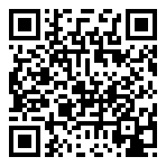
#5
Kvi Baba / BPM feat. KREVA (Live at YOKO…
📺 Kvi Baba
👁 16万回 👍 5,209
▲ QRコードで視聴

Slide 3

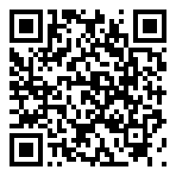
#4
【まとめ】ここまでの謎を説明、濃すぎる序章が終わるｗｗｗ【叶/にじさんじ切り抜き…
📺 白瀬
👁 19万回 👍 2,597
▲ QRコードで視聴

Slide 4

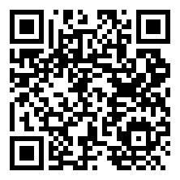
#3
＝LOVE（イコールラブ）/ 21st Single『恋、はじめました。』360…
📺 ＝LOVE（イコールラブ）公式チャンネル
👁 31万回 👍 1万
▲ QRコードで視聴

Slide 5

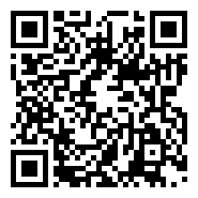
#2
俺たちは「ブラックファイル」を手に入れられるのか？【スパイ大作戦 9日目】
📺 カラフルピーチ
👁 60万回 👍 2万
▲ QRコードで視聴

Slide 6

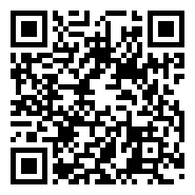
🏆 NO.1 🏆
なにわ男子 - Moonlit [なにわ男子 LIVE TOUR 2026 「N…
📺 なにわ男子
👁 67万回 👍 3万
▲ QRコードで視聴

Slide 7
以上！
YouTube急上昇 TOP5でした！
チャンネル登録・ いいね！よろしくなのだ🌿
また明日もお楽しみに！

